Slide 1
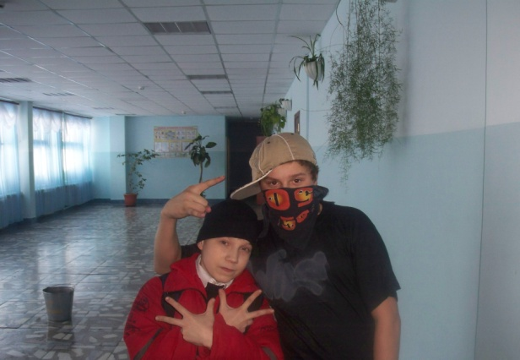
Усиление социализирующего эффекта обществознания в обучении подростков 6-9 классов
Муниципальное
общеобразовательное учреждение
«Лицей №17»
Образовательный проект
Левина Оксана Евгеньевна,
учитель истории и обществознания

Slide 2
Ключевая проблема
Уровень развития образования – стратегическая область, определяющая конкурентоспособность страны
Достаточно большая группа обучающихся не получает качественного образования в силу разных причин
Необходимо создание условий, формирующих образовательную среду, адекватную потребностям общества и обучающихся

Slide 3
Условия, способствующие усилению социализирующего эффекта предмета
Единство учебной и внеурочной деятельности
Глубокое понимание обучающимися учебного содержания
Внутренняя мотивация к изучению социальной реальности
Эмоциональное благополучие обучающихся
Единство воспитательно-образовательных подходов со стороны всего педагогического коллектива

Slide 4
Цель проекта – обеспечение условий для повышения адаптивных возможностей подростков 6-9 классов в обучении обществознания

Slide 5
Задачи проекта
Использование перспективных образовательных технологий
Развитие мотивации к изучению социальной реальности
Развитие ключевых компетенций обучающихся
Воздействие на ближайшее окружение подростков

Slide 6
Целевые группы проекта – подростки группы социального риска:
воспитанники детского дома «Рябинка»;
подростки из неблагополучных семей;
подростки, состоящие на учете в ОПДН;
подростки, состоящие на учете в КДН;
подростки, состоящие на внутрилицейском учете
26 обучающихся 6-9 классов

Slide 7
Участники проекта
Непосредственные исполнители
Учитель обществознания
Учителя-предметники
Партнеры
Администрация лицея
Руководитель НОУ «Прометей»
Классные руководители 6-9 классов
Участники исследовательских групп
Служба психолого-педагогического сопровождения ВОП
Председатель Управляющего совета

Slide 8
Этапы проекта
Диагностический – август – сентябрь 2009
Прогностический – сентябрь 2009
Организационно-подготовительный – октябрь 2009
Практический – ноябрь 2009 – май 2010 гг.
Обобщающий – июнь – август 2010г.

Slide 9
Логика воздействия на среду
Урок
Групповая и индивидуальная внеурочная работа
Психологическая безопасность образовательного пространства
Психологическая безопасность в семье
Психологическая безопасность неформального окружения

Slide 10
Ожидаемые результаты реализации проекта
Результаты | Объективно проверяемые индикаторы
Сформировано понимание учебного содержания | Рост качества знаний
Сформирована внутренняя мотивация к изучению предмета | Рост числа подростков, включенных в исследовательскую работу
Формируются ключевые компетенции | Рост самостоятельности и активности на уроках
Выравнивается эмоциональный фон | Снижение проявлений дезадаптации
Установлено социальное партнерство с учреждениями и организациями города | Совместный план работы, взаимодействие не реже 1 раза в месяц
Организован психолого-педагогический лекторий для учителей и родителей | Встречи не реже 1 раза в месяц
Налажен оперативный контроль за ближайшим окружением подростков | Своевременное пресечение случаев жестокого обращения

Slide 11
Методические продукты проекта
Методические рекомендации «Способы активизации обучения обществознанию»
Методические рекомендации «Воспитывающее обучение обществознанию»
Методические рекомендации «Исследовательская работа как средство социализации подростков»
Программа спецкурса «Учись учиться»
Программа спецкурса «Основы исследовательской культуры»
Программа социального тренинга «Стратегии жизненного успеха»
Сборник диагностических материалов для выявления уровня социализации подростков
Программа и методическое сопровождение лектория для педагогов и родителей

Slide 12
Промежуточные результаты реализации проекта

Slide 15
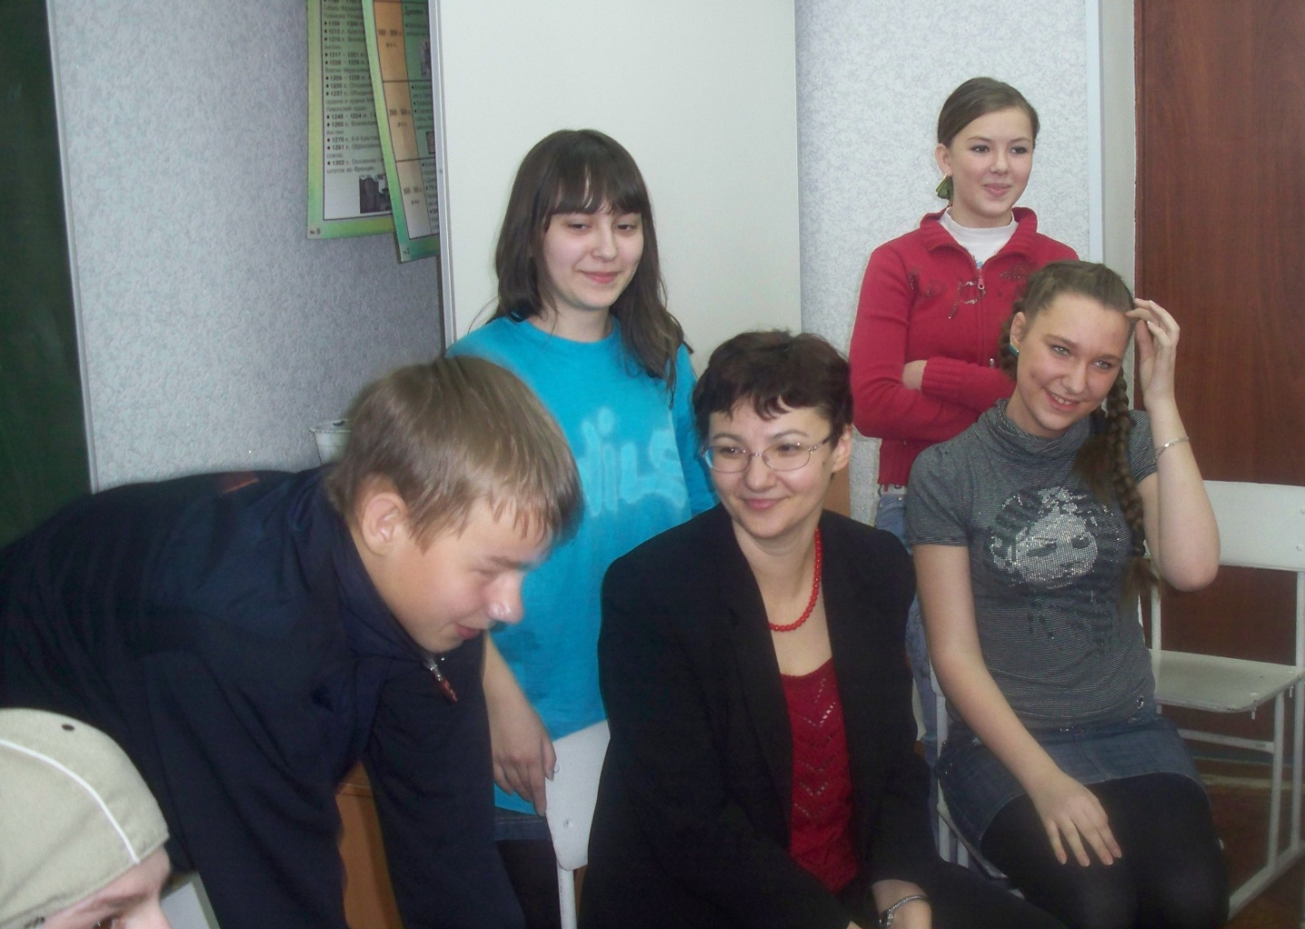
ALL you need is love! –
самый популярный лозунг молодежи

